Slide 1


2022
Data Mining
Final Project
組員: 卓冠廷、李照棋、王伊婷

Slide 2
QA BERT
01
Recap
Improvement
CONTENTS
02
Improvement
目 錄
Combined Model
03
BERT Classifier + Transformer
Implement
04
Implement Combined Model

Slide 3
PART 01
QA BERT
Question Answering with a fine-tuned BERT

Slide 4
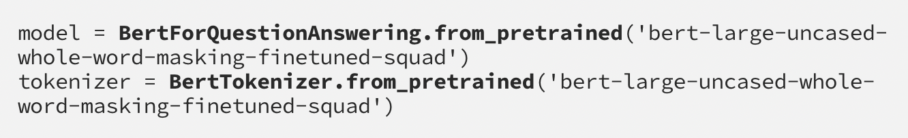
Question Answering with a fine-tuned BERT
Let machine answer machine
將前處理資料加工
01
將前處理後的資料中的 q 和 r 結合成文章，並根據 agree 和 disagree 設計問題
將文章和問題丟入模型
02
預訓練模型：
'bert-large-uncased-whole-word-masking-finetuned-squad’
分詞器(tokenizer) :
'bert-large-uncased-whole-word-masking-finetuned-squad'
獲得並解析結果
03
過濾無法辨識的答案，並重新解讀
可能的問題：
1. 問的問題太單一不太符合文章的敘述。
2. 因為輸出是文章中的起點和終點，對非連續的單詞或短句答案不利，最終會只預測出一個單詞或連續不相關的段落。
結果
04
準確率(根據 Agree 和 disagree 設計問題) :
61.12%

Slide 5
PART 02
QA Bert (Improvement)
Question Answering with a fine-tuned BERT
Improvement

Slide 6
QA Bert (Improvement)
Problem we want to solve
q’ , r’ 段落不清楚
01
用後處理過濾 q , r 交雜的答案
因為所獲得的答案為文章中的段落，所以 r’ 可能會參雜 q 的語句或單詞，q’ 同理。
將 r’ 參雜 q 的語句或單詞利用文章座標做過濾，q’ 同理。
問題與文章相關性低
利用2次發問設計問題
02
問題只以 agree , disagree 的角度發問，和文章內文無相關，造成模型容易隨機辨識並沒有真的判斷。
第一次先問文章中的關鍵字，再以文章座標分類 q , r 分別的關鍵字，最後以這些關鍵字組成問題提問。

Slide 7
QA Bert (Improvement)
s
q
r
Pipeline
將前處理資料加工
01
將前處理後的資料中的 q 和 r 結合成文章，並根據 agree 和 disagree 設計問題，如：What does q agree/disagree about ?
What does r agree/disagree about ?
QA Bert
將文章和問題丟入模型
02
預訓練模型：'bert-large-uncased-whole-word-masking-finetuned-squad’
分詞器(tokenizer) : 'bert-large-uncased-whole-word-masking-finetuned-squad'
結果後處理並再度丟入模型
q1’
r1’
03
以文章座標分類 q , r 分別的關鍵句，從關鍵句若關鍵句大於 1 句則統計最常出現的名詞(以 nltk 判斷)，最後以這個關鍵名詞組成問題重新丟入模型提問。
問題格式為：Why does q/r agree/disagree about Noun1?
QA Bert
結果
04
Continue …
q’
r’

Slide 8
PART 03
Combined Model
BERT Classifier + Transformer

Slide 9
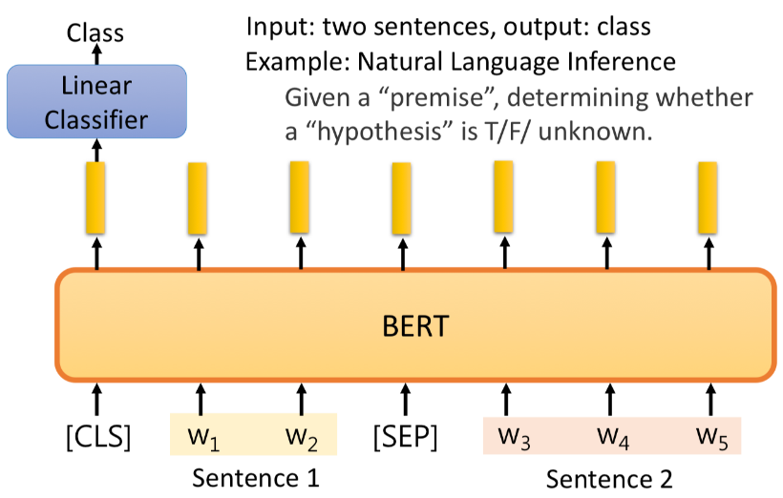

BERT Classifier
Bidirectional Encoder Representations from Transformers and Linear Classifier
模型
透過將q和r丟入模型中訓練(預訓練權重選’bert-base-cased’)，最終可獲得80%的準確率，但這是針對分辨s的部分，而此競賽需要的是獲得q’和r’
問題
得Bert的sequence outputs(X)與linear classifier(Y=AX)的q和r分別的權重值(A)，然而，即使從sequence outputs取出q’與r‘，仍不知該如何將s作為input
解決辦法
選用Transformer做純粹的sequence extraction，並將提取結果丟上AI CUP競賽中，結果意外的好
Notes:
上次報告嘗試了Bertclassifier模型，將q,r丟進Bert 做embedding、encoder、得到sequence output，最後透過線性分類器預測s。

Slide 10
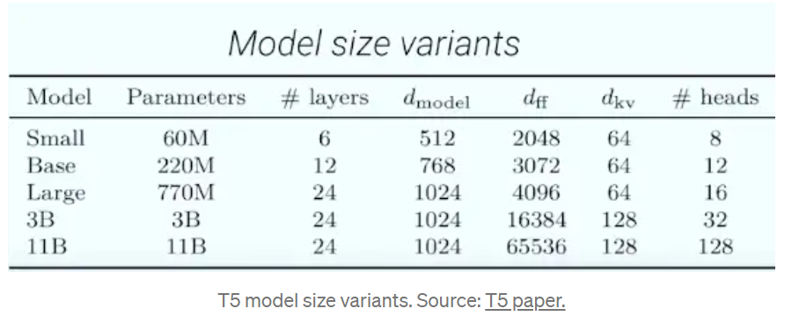


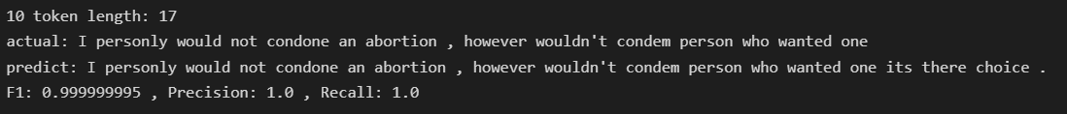
Transformer
Sequence extraction from q and r
模型與預訓練權重
01
預訓練權重 : tf-small
模型 : TFAutoModelForSeq2SeqLM
將 (q q’) 與 (r r’) 丟入訓練
02
隨機抽樣 :
文章短(1~9句)的預測結果很好
文章長(10句以上)的預測結果很差
AI CUP準確率(有無前處理):
71.81% / 72.42%
將訓練集中文章長短文章分開訓練
03
隨機抽樣 :
文章長(10句以上)的預測結果提升
AI CUP準確率(有無前處理) :
72.54% / 73.85%
增加訓練時間
04
AI CUP準確率(有無前處理) :
75.7% / 76.12%
Notes:
另一個模型是純粹靠Transformer做句子的提取，上次也提到育訓練權重的選擇與訓練結果，最終得到將長短文章分開訓練並增加訓練時間能得到比較好的句子提取效果

Slide 11
Combined Model
BERT Classifier + Transformer
(q’ , r’)
Disagree
Agree
Agree
+
Disagree
Combine Model
Transformer帶來不錯的預測結果，但並未加入s當作input，因此想出了新的模型架構，結合了Bert Classifier與Transformer，期許能帶來不一樣的成果展現
Same or not?
s’
Bert
Classifier
Transformer
(Sequence extraction)
q
r
s
Notes:
那為了將s加入input，上次也提出了結合 Bertclassifier與 Transformer的Combined model的想法，因此接下來會報告實作 Combined model的成果分析

Slide 12
PART 04
Implement
Implement Combined Model

Slide 13

1~9句
Improvement
Agree
Short Agree
Sequence Extraction Improvement
10句以上
Long Agree
s=s’
Disagree
Short Disagree
q
Bert
Classifier
Same ??
s’
Long Disagree
r
(q’ , r’)
Short
Agree
+
Disagree
s
Agree
+
Disagree
s$≠$s’
Long
Agree
+
Disagree
Transformer
(Sequence extraction)
Notes:
這是實作的完整架構圖，可以發現在Transformer的部分不僅分成agree/disagree/agree+disagree三個Part，又各自細分長短句去訓練模型

Slide 14
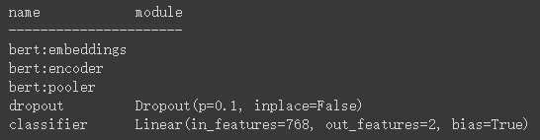
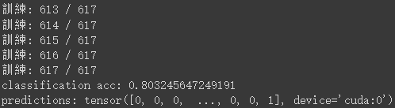
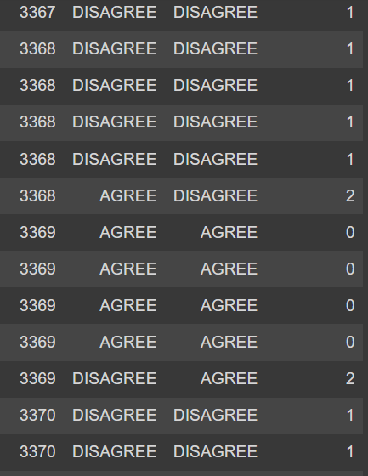
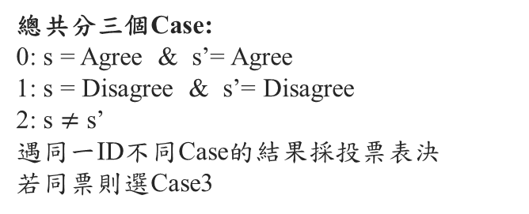
BERT Classifier
Bidirectional Encoder Representations from Transformers and Linear Classifier
模型與預訓練權重
01
預訓練權重 : "bert-base-cased"
模型 : BertForSequenceClassification
將 (q , r , s) 丟入訓練
02
模型準確度 : 80.32%
將q跟r的句子一起做Word embedding
經Encoder和Pooler後得到Sequence output進到linear classifier 做分類
預測的s’,做(s , s’) 比較
03
總共分三個Case:
0: s = Agree & s’= Agree
1: s = Disagree & s’= Disagree
2: s $≠$ s’
遇同一ID不同Case的結果採投票表決
若同票則選Case3
Notes:
(P15)總共分三個Case丟到相對應的Transformer進行 Sequence extraction的提取，第一個Case 是 s’與s同為agree，再來是 s’與s同為disagree，最後式 s’與s不同的case，因為是將Training data切割成Train 與test，在test當中會有很多重複ID的情形，如果遇見同一ID不同CASE的結果採投票表決決定，若同票則選Case3。

Slide 15
Transformer
Text Extraction for q and r
s = Agree & s’= Agree (Long)
01
隨機抽樣取平均
02
s = Agree & s’= Agree (Short)
隨機抽樣取平均

Slide 16
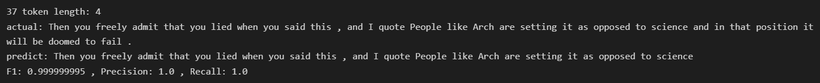
Transformer
Text Extraction for q and r
s = Disagree & s’= Disagree (Long)
03
隨機抽樣取平均
04
s = Disagree & s’= Disagree (Short)
隨機抽樣取平均

Slide 17
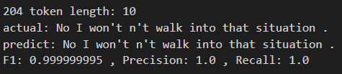
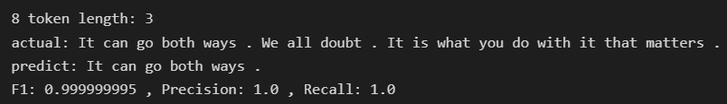


Transformer
Text Extraction for q and r
s $≠$ s’(Long)
05
隨機抽樣取平均
06
s $≠$ s’(Short)
隨機抽樣取平均

Slide 18
Thanks for your listening

